Slide 1


«Техника выполнения тестовых упражнений
ВФСК ГТО»
Выполнили:
Бутенко Ольга Викторовна – преподаватель физической культуры I квалификационной категории МАОУ гимназии №40
Сазонова Ольга Александровна- преподаватель физической культуры высшей квалификационной категории МАОУ гимназии №40
им. Ю.А.Гагарина
Чернова Татьяна Михайловна - преподаватель физической культуры I квалификационной категории МАОУ гимназии №40
им. Ю.А.Гагарина
Лисеенко Владимир Григорьевич - преподаватель физической культуры I квалификационной категории МАОУ гимназии №40
первое знакомство в начальной школе

Slide 2

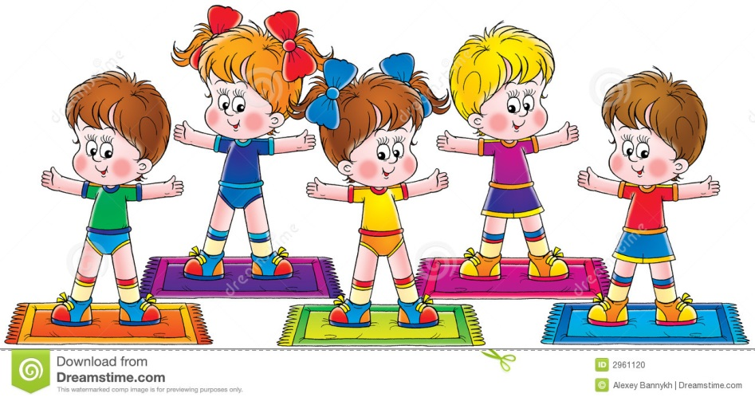
Принцип подбора тестовых упражнений комплекса ГТО:
Быстрота (бег на 30, 60, 100 м, челночный бег, прыжок в длину с разбега и с места);Сила (подтягивание из виса на перекладине, сгибание и разгибание рук в упоре лёжа, рывок гири, прыжок в длину);
Выносливость (бег на 1, 1,5, 2, 3 км, кросс, смешанное передвижение, бег на лыжах, плавание);
Гибкость (наклон вперед из положения стоя, прыжок в длину);
Координация (челночный бег, стрельба, прыжок в длину, метание спортивного снаряда, плавание);
Прикладные навыки (метание спортивного снаряда, плавание, стрельба, туристский поход с проверкой туристских навыков).

Slide 3


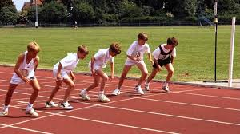
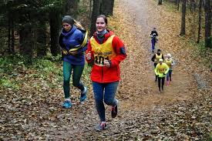
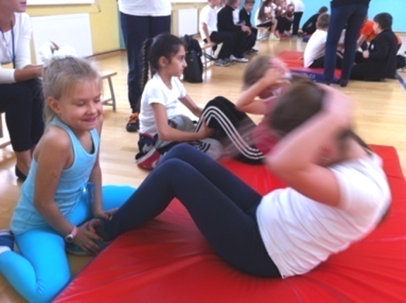
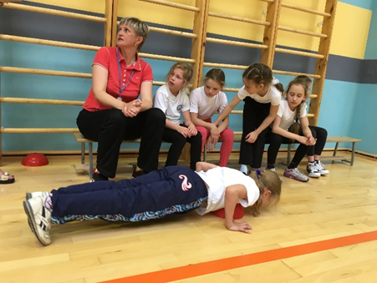
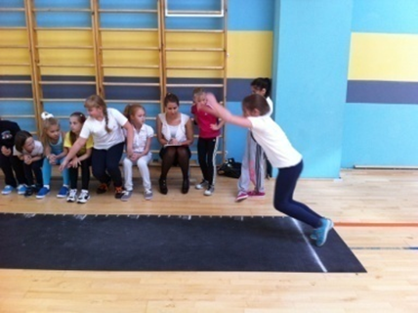
Виды обязательных испытаний (тестов) и испытаний по выбору
Бег на короткие дистанции
Бег по пересеченной местности
Подъем туловища из
положения лежа
Сгибание и разгибание
рук в упоре лежа
Прыжок в длину

Slide 4
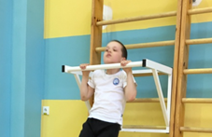
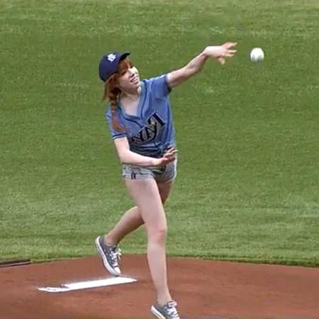
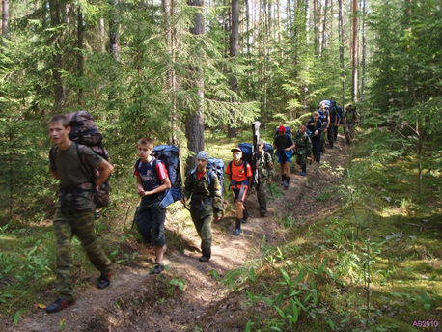
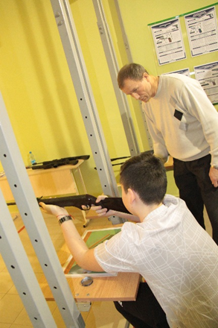
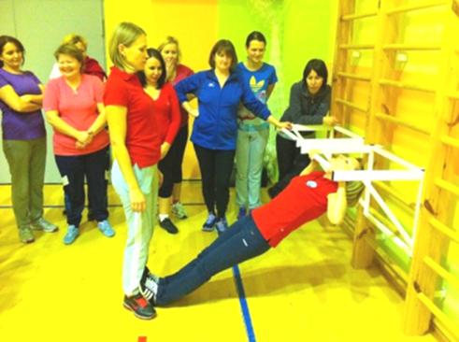
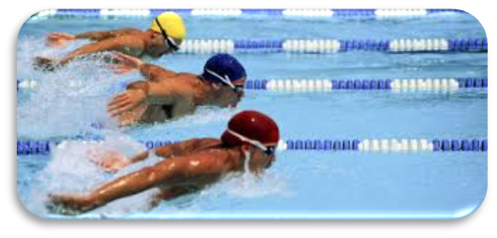
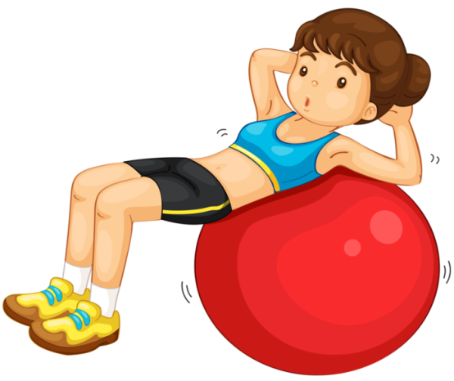
Подтягивание из виса на высокой перекладине
Метание снаряда
Туристический
поход
Плавание
Подтягивания из виса лежа на низкой перекладине
Стрельба из пневматической
винтовки

Slide 5

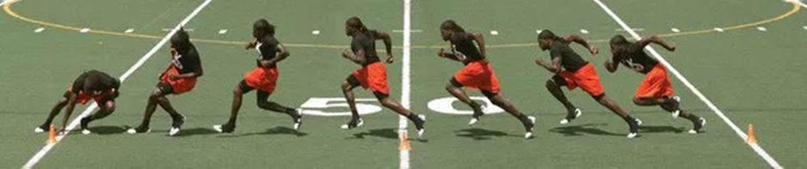
Техника выполнения челночного бега
Участники, не наступая на стартовую линию, принимают положение высокого старта. По команде «Марш!» (с одновременным включением секундомеров) участники бегут до финишной линии, касаются линии рукой, возвращаются к линии старта, касаются ее и преодолевают последний отрезок без касания линии финиша рукой.
Секундомер останавливают в момент пересечения линии «Финиш».

Slide 6
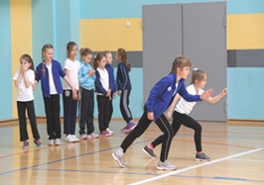

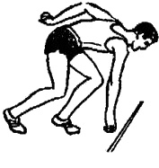
Этапы
1. Начинается челночный бег с положения высокого старта
2. Бег по дистанции
3. Касание рукой линии на финише – 1 отрезок, на старте – 2 отрезок
4. Бег через финишную линию с ускорением

Slide 7
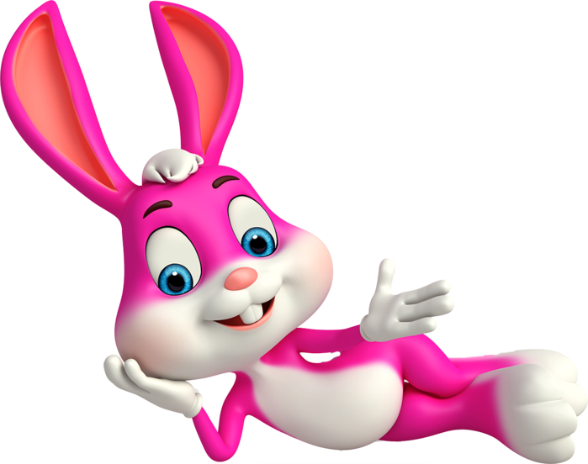
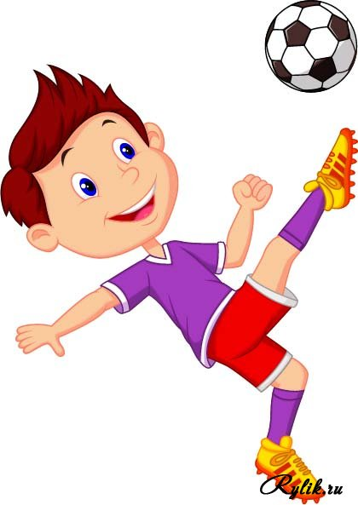
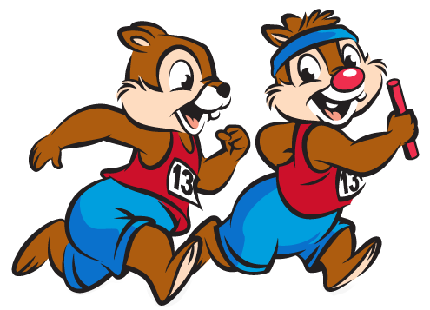
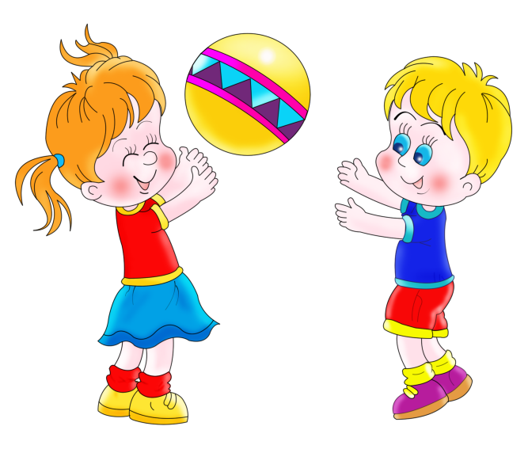
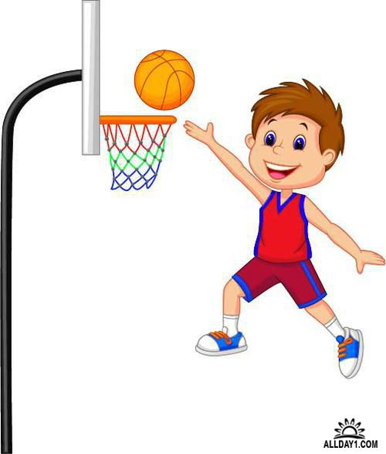
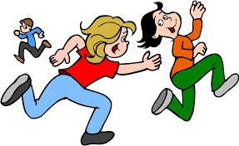
Научиться быстро бегать можно с помощью подвижных игр!
Ребята, угадайте их названия

Slide 8


Техника выполнения прыжка в длину с места
Исходное положение: ноги на ширине плеч, ступни параллельно, носки ног перед линией измерения.
Одновременным толчком двух ног выполняется прыжок вперед.
Мах руками разрешен.

Slide 9
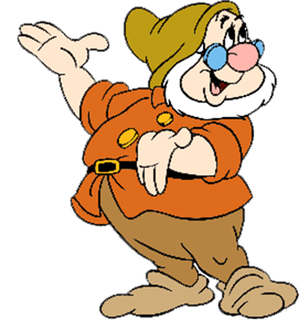
Этапы
1. Подготовка к прыжку: замах руками вверх, назад, вперед. Отталкивание
2. Полёт
3. Приземление

Slide 10
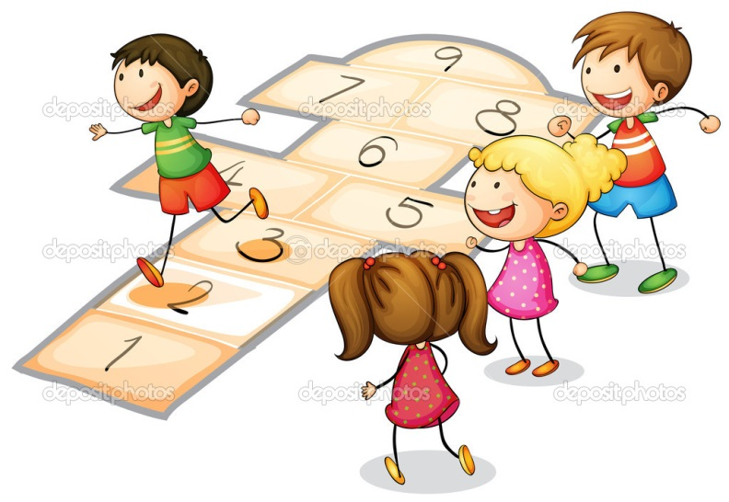
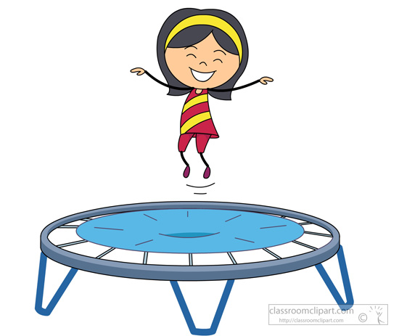
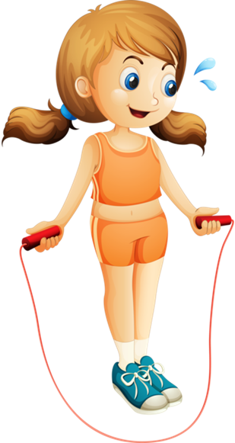
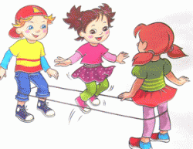

Для хорошего прыжка нужна подготовка!
Ура! Я угадал все упражнения!
А вы, ребята?

Slide 11
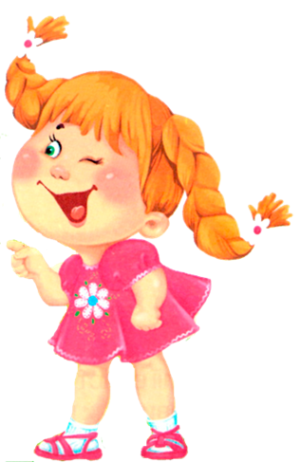
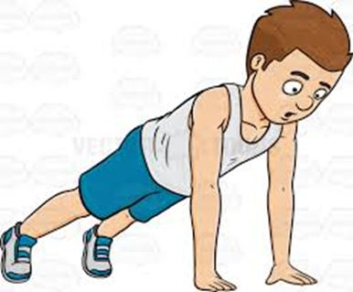
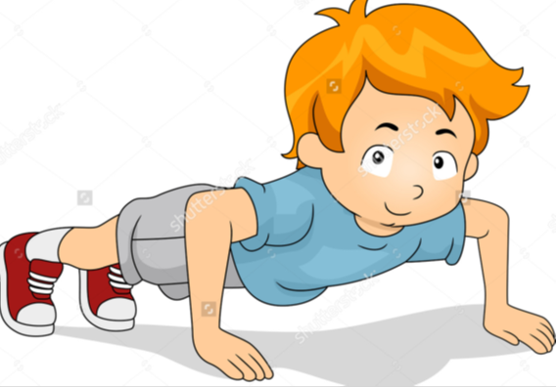
Техника выполнения сгибания и разгибания рук в упоре лёжа
Исходное положение: упор лёжа на полу, руки на ширине плеч, кисти вперед, локти разведены не более чем на 45 градусов, плечи, туловище и ноги составляют прямую линию. Стопы упираются в пол без опоры.
Сгибая руки, необходимо коснуться грудью пола или «контактной платформы» высотой 5 см, затем, разгибая руки, вернуться в ИП.

Slide 12
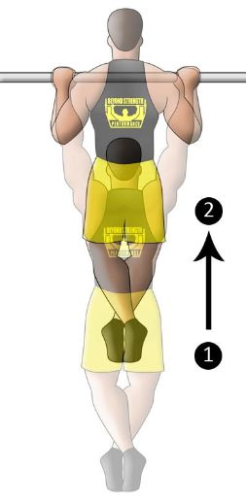
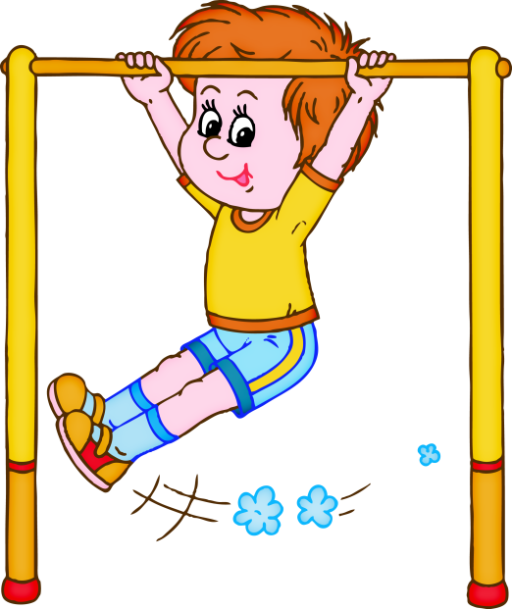
Техника выполнения подтягиваний из виса на перекладине
Исходное положение: вис хватом сверху, кисти рук на ширине плеч, руки, туловище и ноги выпрямлены, ноги не касаются пола, ступни вместе.
Участник подтягивается так, чтобы подбородок пересек верхнюю линию грифа перекладины, затем опускается в вис.

Slide 13
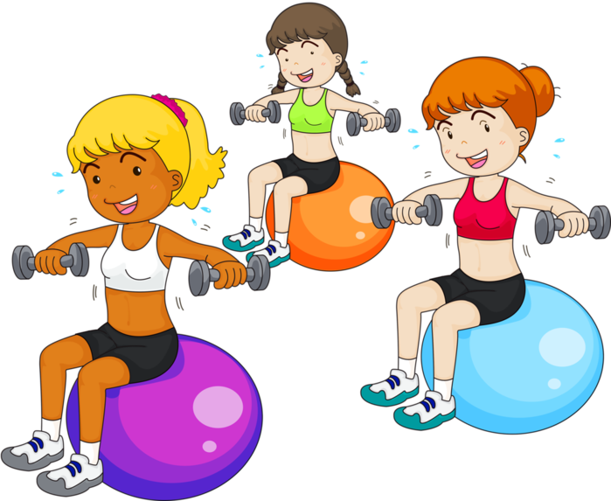
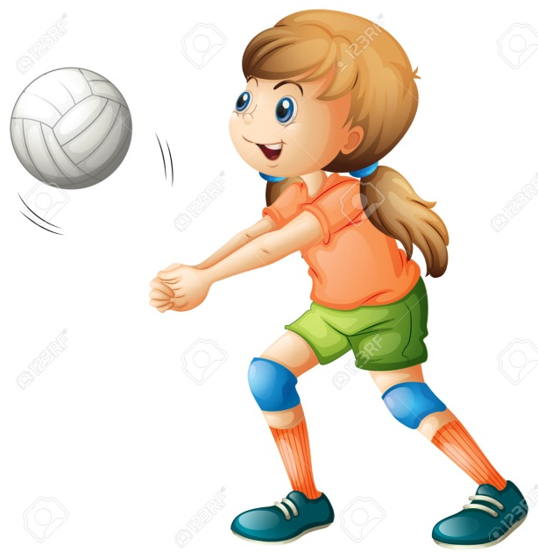
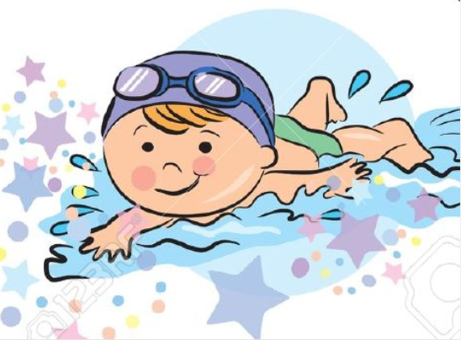
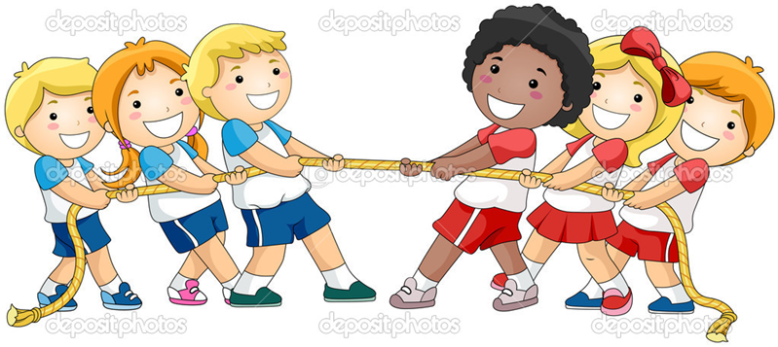
Спортом занимаемся – силой наполняемся!

Slide 14
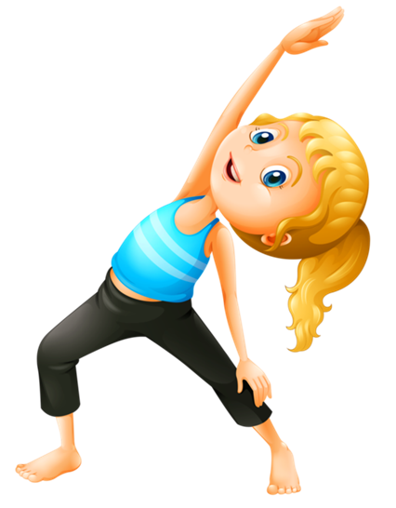

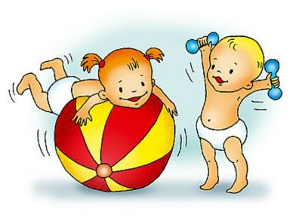

Быть здоровым — это модно!
Дружно, весело, задорно
Становитесь на зарядку.
Организму — подзарядка!

Slide 15
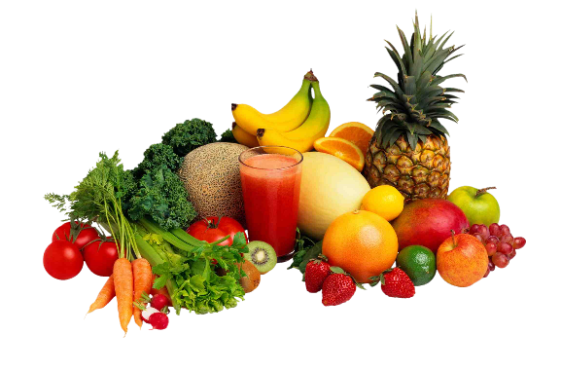
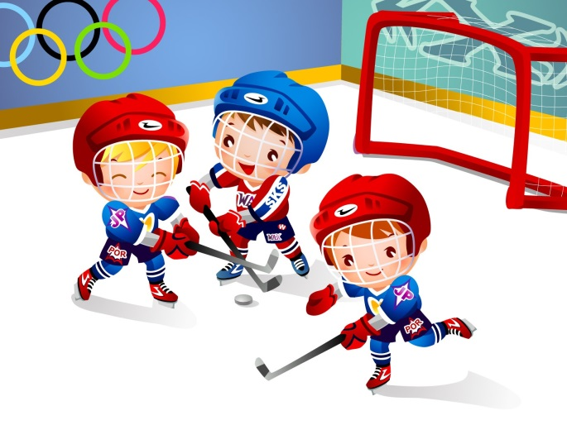

Знают взрослые и дети
Пользу витаминов этих:
Фрукты, овощи на грядке —
Со здоровьем все в порядке!
Хорошо здоровым быть!
Соков надо больше пить!
Гамбургер забросить в урну
И купаться в речке бурной!!!
Закаляться, обливаться,
Спортом разным заниматься!

Slide 16
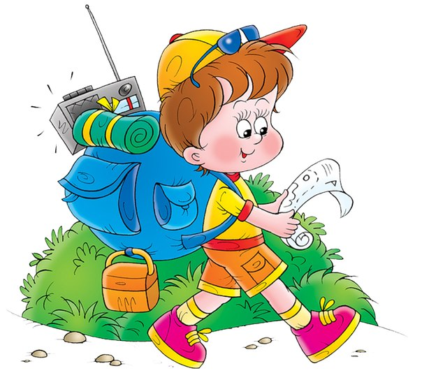
Больше бегать и гулять,
Не ленится, в меру спать!
Ну, а с вредными привычками
Мы простимся навсегда!
Организм благодарит —
Будет самый лучший вид!
И болезней не боясь,
В тёплом доме не таясь,
По Земле гулять свободно,
Красоте дивясь природной!
Вот тогда начнете жить!
Здорово здоровым быть!!!

Slide 17

СПАСИБО
ЗА ВНИМАНИЕ!
УДАЧИ В СОСТЯЗАНИЯХ, РЕБЯТА!

Slide 18
Материалы:
http://www.gto.ru/
Источники стихов:
http://beauty-in-health.net/stihi/stihi-o-zdorove-dlya-detej/
Источники картинок:
http://www.liveinternet.ru/users/5103149/post348756880
http://dslukomorje.ru/recomendation/item/3?sotrudnik=fiz
https://www.123rf.com/photo_23066465_vector-cartoon-color-cute-teddy-bear-sleeping-on-a-cloud.html
http://allday2.com/index.php?newsid=800463
http://dc97.ru/Sovetuyut_specialist
http://www.liveinternet.ru/users/belayaliliya/post399300385/
http://rylik.ru/clipart/vector/people-vector/138275-deti-i-sport-vektornyy-klipart-7.html
http://ru.depositphotos.com/4133144/stock-photo-tug-of-war.html

